Slide 1
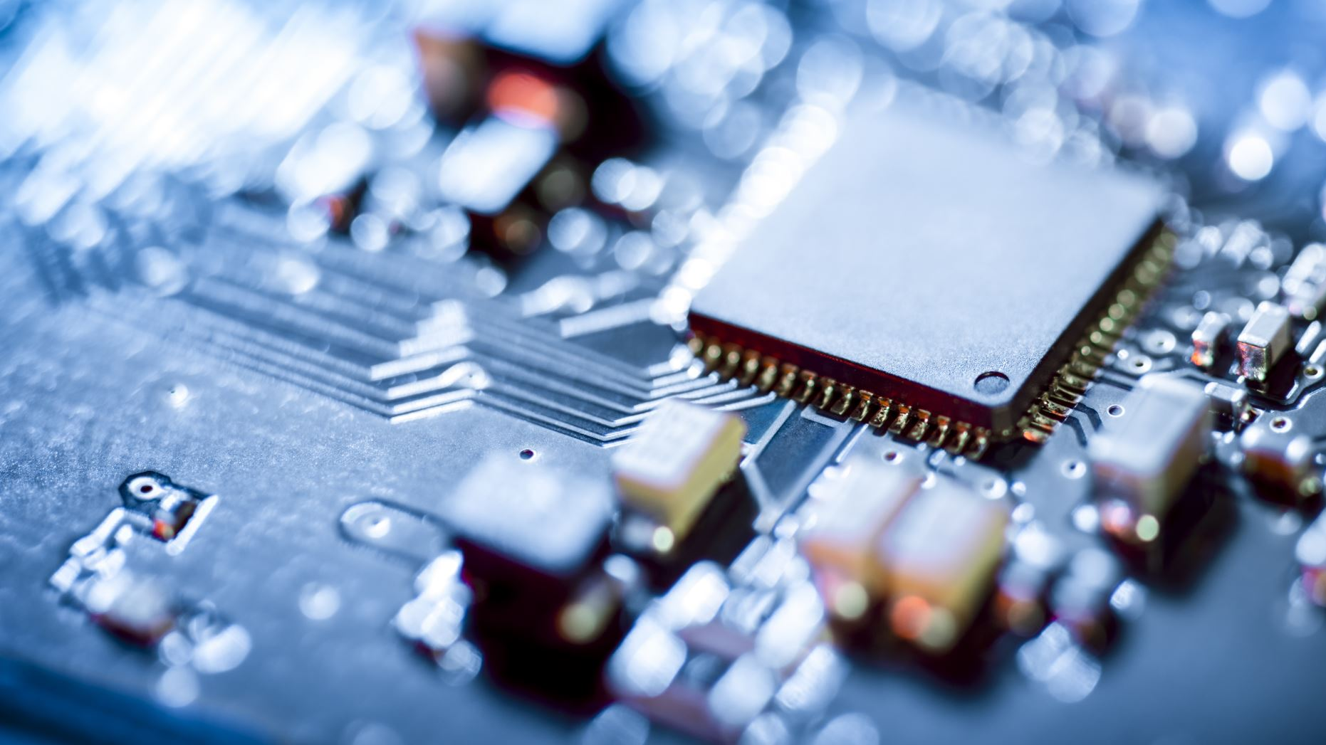
CPU PIC 24, CPU PIC 18
Łukasz Malinowski

Slide 2
Mikrokontrolery PIC
Mikrokontrolery PIC to rodzina układów wykorzystywanych w elektronice i automatyce. Charakteryzują się dużą uniwersalnością oraz dostępnością wielu wersji dostosowanych do różnych zastosowań. W skład tej rodziny wchodzą m.in. PIC16, PIC18 oraz PIC24, które różnią się między sobą przede wszystkim wydajnością, architekturą oraz możliwościami sprzętowymi.

Slide 3
CPU PIC24 i CPU PIC18
Mikrokontrolery z rodzin PIC24 i PIC18 są produkowane przez firmę Microchip Technology i należą do układów typu RISC, czyli wykorzystujących uproszczony zestaw instrukcji. Są one powszechnie stosowane w systemach wbudowanych, ponieważ w jednym układzie scalonym łączą procesor, pamięć oraz różnorodne peryferia. Dzięki temu umożliwiają tworzenie wydajnych urządzeń elektronicznych.

Slide 4
CPU PIC18
Mikrokontrolery PIC18 są jednostkami 8-bitowymi, które wykorzystują zmodyfikowaną architekturę harwardzką. Pamięć programu oraz pamięć danych są od siebie oddzielone, co pozwala na szybsze wykonywanie operacji. W porównaniu do starszych serii oferują lepszą wydajność. Są dość popularne w prostszych układach sterowania, zasilaczach, interfejsach (USB, CAN).

Slide 5
CPU PIC24
Mikrokontrolery PIC24 to nowocześniejsze jednostki 16-bitowe, które zapewniają znacznie większą wydajność niż PIC18. Osiągają one wysoką liczbę operacji na sekundę, co pozwala na realizację bardziej wymagających zadań. Posiadają liniową przestrzeń adresową pamięci, co upraszcza zarządzanie danymi i programowaniem. Znajdują zastosowania w sterownikach silników, urządzeniach pomiarowych, graficznych interfejsach HMI oraz w systemach audio.

Slide 6
Porównanie
Model PIC18 PIC24
Szerokość danych 8-bit 16-bit
Moc obliczeniowa Niska (około 4 MIPS) Wysoka (od 16 do 70 MIPS)
Architektura Harvardzka (8-bit) Harvardzka (16-bit)
Pamięć RAM Mała (2-3 kB) Znacznie większa (8-16 kB)
Zastosowanie Sterowanie, USB Zaawansowane obliczenia

Slide 7
Podsumowanie
PIC18 to wydajne 8-bitowe kontrolery wykorzystywane do prostszych zadań, natomiast PIC24 to bardziej złożone 16-bitowe układy używane w zaawansowanych systemów wbudowanych. Oba rodzaje są programowane przy użyciu środowiska MPLAB IDE w języku C.

Slide 8
Dziękuję za uwagę

